Slide 1
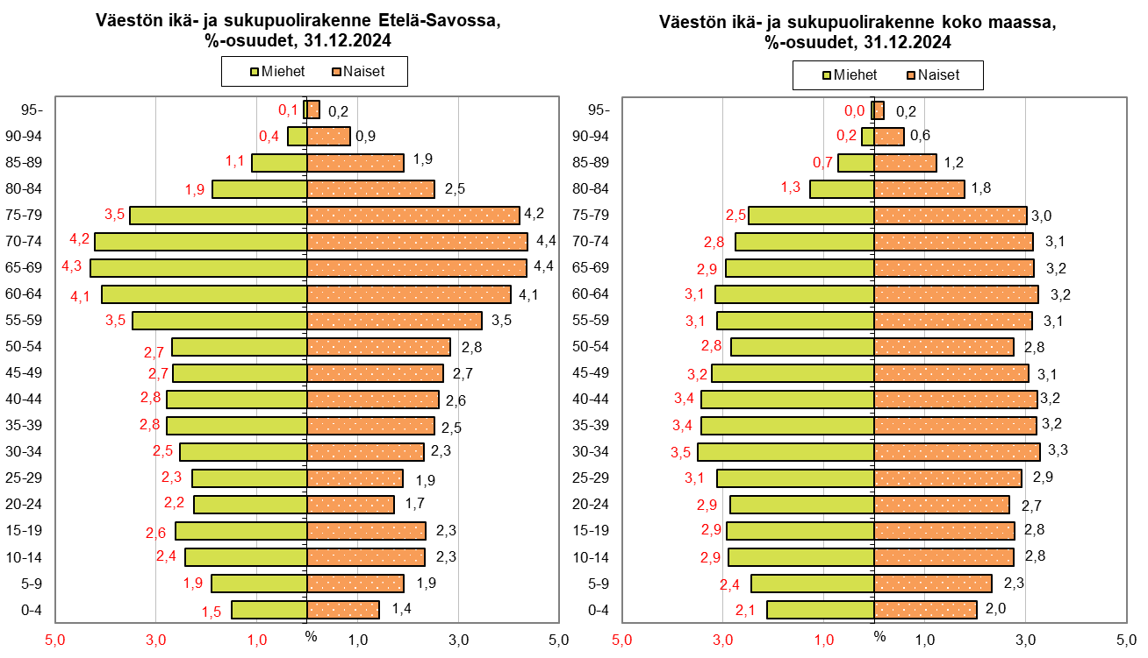
Väestön ikä- ja sukupuolirakenne Etelä-Savon maakunnassa ja koko maassa, %-osuudet 31.12.2024, 1.1.2025 aluejako
Lähde: Tilastokeskus, väestörakenne päivitetty: 4.4.2025 / jk

Slide 2
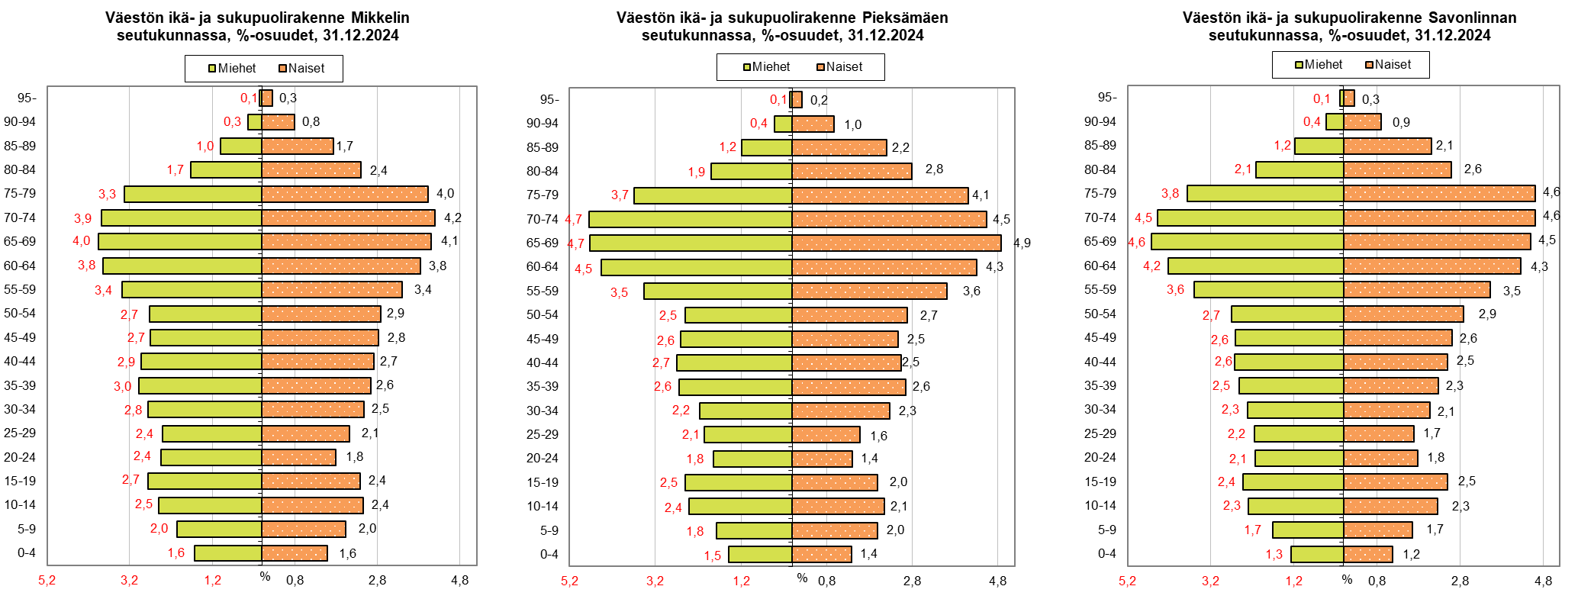
Väestön ikä- ja sukupuolirakenne Etelä-Savossa seutukunnittain, %-osuudet 31.12.2024, 1.1.2025 aluejako
Lähde: Tilastokeskus, väestörakenne päivitetty: 4.4.2025 / jk

